Slide 1
Rappels sur les alcanes

Slide 2
I- Valence des éléments H,C et O
Les différentes géométries de l’atome de carbone.
1-Atome H
L’atome d’hydrogène est monovalent
La valence de l’atome d’hydrogène est 1
L’atome d’hydrogène peut établir une liaison simple de covalence

Slide 3


2- Atome C
L’atome de carbone est tétravalent
La valence de l’atome de carbone est 4
  a) carbone tétragonal ou carbone tétraèdrique
L’atome de carbone peut établir 4 liaisons simples de covalence
b) carbone trigonal
L’atome de carbone peut établir 2 liaisons simples de covalence et une liaison double de covalence

Slide 4
3- Atome O
L’atome d’oxygène est divalent
La valence de l’atome d’oxygène est 2
L’atome d’oxygène peut établir 2 liaisons simples de covalence
L’atome d’oxygène peut établir 1 liaison double de covalence

Slide 5
II- Les alcanes
Terminaison du nom : ane
Légende
FD : formule développée
FSD : formule semi-développée

Slide 6

1er exemple : modèle moléculaire du méthane

Slide 7

1er exemple : le méthane
FSD : CH₄
FD

Slide 8
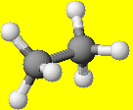
2ème exemple : modèle moléculaire de l’éthane

Slide 9

2ème exemple : l’éthane
FSD : CH₃- CH₃
FD

Slide 10
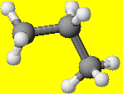
3ème exemple : modèle moléculaire du propane

Slide 11
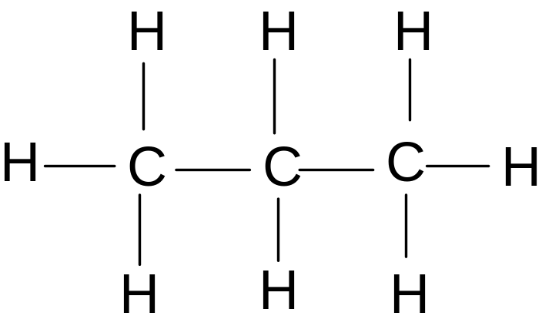
3ème exemple : le propane
FSD : CH₃- CH₂- CH₃
FD

Slide 12
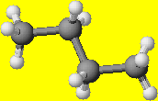
4ème exemple : modèle moléculaire du butane

Slide 13

4ème exemple : le butane
FSD :
CH₃- CH₂- CH₂- CH₃
FD

Slide 14
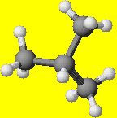
5ème exemple : modèle moléculaire du 2-méthylpropane

Slide 15
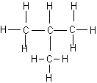

5ème exemple : le 2-méthylpropane
FSD :
FD

Slide 16
Isomères
Le butane et le méthylpropane ont la même formule brute C₄H₁₀
mais ils ont des formules développées différentes : ce sont des isomères

Slide 17
III- Nomenclature d’une chaîne carbonée
a) Nom du radical
b) Nom des ramifications

Slide 18
a) Nom du radical
Longueur de la chaîne | Nom du radical
1 carbone
2 carbones
3 carbones
4 carbones
5 carbones
6 carbones

Slide 19
a) Nom du radical
Longueur de la chaîne | Nom du radical
1 carbone | méthan
2 carbones | éthan
3 carbones | propan
4 carbones | butan
5 carbones | pentan
6 carbones | hexan

Slide 20
b) Noms des ramifications
(les ramifications sont des « morceaux » de formules )
ramification | Nom
CH₃ –
CH₃ –CH₂ –
CH₃ –CH₂ – CH₂ –
CH₃ –CH₂ – CH₂ – CH₂ –
CH₃ –CH₂ –CH₂ – CH₂ – CH₂ –

Slide 21
b) Noms des ramifications
(les ramifications sont des « morceaux » de formules )
ramification | Nom
CH₃ – | méthyl
CH₃ –CH₂ – | éthyl
CH₃ –CH₂ – CH₂ – | propyl
CH₃ –CH₂ – CH₂ – CH₂ – | butyl
CH₃ –CH₂ –CH₂ – CH₂ – CH₂ – | pentyl

